Slide 1



Soubor dokumentů KAP III
Workshop KAP a setkání odborných platforem
Olomouc 30. 11. 2022

Slide 2
Dokumenty KAP III
nejsou strategií v území, ale podkladovým a implementačním dokumentem k platnému DZ ČR a navazujícímu DZ kraje.
Principem je stavět na tom, co v kraji již vzniklo a využít těchto výstupů při diskuzi s partnery v území, jednotlivá opatření prioritizovat a převést do konkrétních aktivit.
Roční akční plány 2023, 2024 a 2025

Slide 3
Základní zacílení tvorby KAP III
Krajský akční plán vzdělávání je zaměřen na zvýšení kvality vzdělávání ve SŠ, VOŠ a konzervatořích a na oblasti vzdělávání, které se přímo dotýkají regionálního trhu práce.
V klíčových tématech je zohledněn zájem a potřeby ZŠ a MŠ a zájmového a neformálního vzdělávání.

Slide 4
KAP III by měl být přínosem pro:
zavedení priorit vzdělávací politiky MŠMT a kraje do praxe škol;
systémové zlepšení řízení škol s orientací na kvalitu vzdělávání;
zvýšení kvality vzdělávání v kraji;
začlenění dlouhodobého plánování jako nástroje ke kvalitnímu řízení škol;
vzdělávání vedení škol a zřizovatelů škol v oblasti akčního plánování;
sdílení zkušeností mezi vedením škol navzájem;
dostupnost kvalitního vzdělávání pro každé dítě/žáka/studenta/účastníka neformálního vzdělávání;
rozvoj funkčních partnerství v území.

Slide 5
Soubor dokumentů KAP III tvoří:
Analytická část
Stanovení priorit vzdělávání v území
Roční akční plány rozvoje vzdělávání 2023, 2024, 2025
Rámce pro investice do infrastruktury

Slide 6
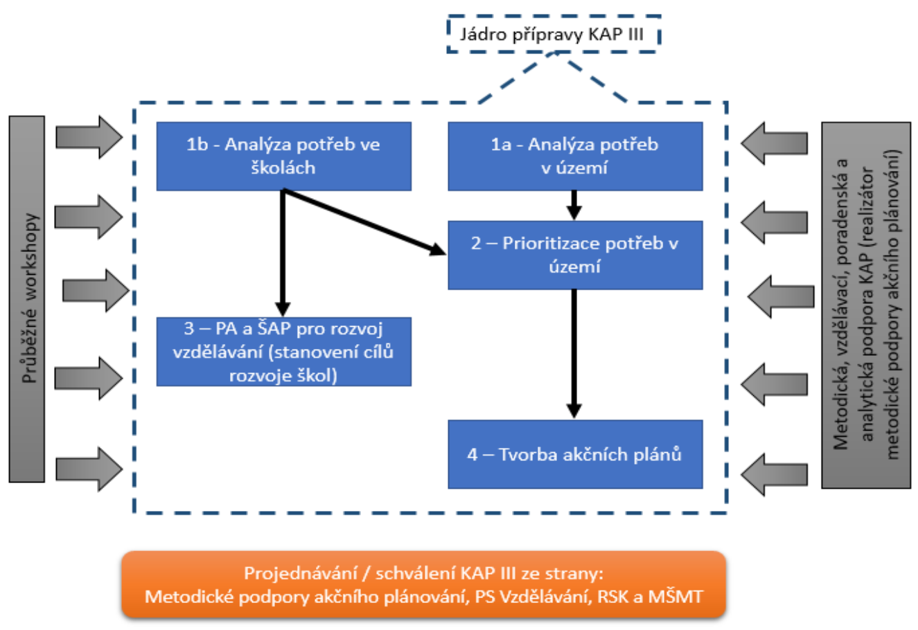
Postup tvorby dokumentů KAP III

Slide 7
Odborný realizační tým projektu
Věcný manažer
Analytik
Metodik pro spolupráci s MAP
Externí odborní spolupracovníci
Metodická podpora akčního plánování (NPI ČR)
RT MAP (13 x)
vzájemná spolupráce
a přenos informací
3. Minitým
Podpora odborného vzdělávání
a spolupráce škol se zaměstnavateli a kariérové poradenství
5. Minitým
Podpora společného vzdělávání a akcí KLIMA
1.Minitým
Rozvoj podnikavosti, iniciativy
a kreativity
2. Minitým
Polytechnické vzdělávání
4. Minitým
Podpora gramotností
6. Minitým
Podpora digitalizace vzdělávání
Platforma
Platforma
Platforma
Platforma
Platforma
Platforma

Slide 8
KAP III_Analytická část
je aktualizací dokumentu ze souboru KAP II
reflektuje tzv. klíčová témata KAP III (viz realizační tým projektu)
vstupem jsou strategické dokumenty kraje, případně strategie na národní úrovni
je souhrnem analýzy potřeb v území a analýzy potřeb škol
konzultována s Metodickou podporou akčního plánování
projednána v PS Vzdělávání

Slide 9
KAP III_Stanovení priorit
Prioritizace potřeb byla řešena ve spolupráci s partnery
v území prostřednictvím jednotlivých platforem v návaznosti na provedenou analýzu potřeb v území a analýzu potřeb škol.
PS Vzdělávání na základě podkladů z jednotlivých platforem určila hlavní priority rozvoje vzdělávání na území Olomouckého kraje pro období 2023-2025

Slide 10
Hlavní obecné priority kraje s nejvyšší důležitostí
Obecná priorita A1: Podpora polytechnického vzdělávání (pro VOŠ, SŠ, ZŠ a MŠ)
Obecná priorita A2: Podpora odborného vzdělávání včetně spolupráce škol
a zaměstnavatelů
Obecná priorita A3: Podpora digitální gramotnosti
Obecná priorita A4: Podpora kompetencí k podnikavosti, iniciativě a kreativitě,
a to průřezově pro VOŠ, SŠ, ZŠ a pro oblast iniciativy a kreativity také pro MŠ
Obecná priorita A5: Podpora digitalizace ve vzdělávání
Obecná priorita A6: Podpora pedagogických, didaktických a manažerských kompetencí pracovníků ve vzdělávání
Obecná priorita A7: Podpora pohybové gramotnosti

Slide 11
Hlavní obecné priority se střední důležitostí
Obecná priorita B1: Rozvoj kariérového poradenství
Obecná priorita B2: Podpora čtenářské gramotnosti
Obecná priorita B3: Podpora multigramotnosti (podpora efektivních způsobů rozvoje základních gramotností ve vzájemných souvislostech)
Obecná priorita B4: Podpora matematické gramotnosti
Obecná priorita B5: Rozvoj potenciálu každého dítěte/žáka/studenta/účastníka neformálního vzdělávání

Slide 12
KAP III_Akční plány 2023, 2024, 2025
AP formulují aktivity, kterými chceme z výchozího stavu (analytická část) dosáhnout stavu cílového/plánovaného (stanovené priority).
AP cílí primárně na aktivity, které plánujeme realizovat s podporou evropských dotačních fondů.
AP respektují klíčová témata a zároveň budou doplněny o další, která vzešly v území z procesu prioritizace.
Obecná priorita → Cíl → Aktivity

Slide 13
KAP III_Rámce pro investice do infrastruktury
Souhrnný rámec pro investice do infrastruktury středních
a vyšších odborných škol
Souhrnný rámec pro investice do infrastruktury školských poradenských zařízení a vzdělávání ve školách a třídách zřízených dle § 16 odst. 9 školského zákona

Slide 14
Regionální stálá konference OK a KAP III
Při Regionální stálé konferenci působí Pracovní skupina Vzdělávání.
Skládá se ze zástupců subjektů zabývajících se oblastí vzdělávání v regionu:
škol a školských zařízení, školských asociací, zaměstnavatelů, neziskového sektoru, kraje, měst a obcí, služeb zaměstnanosti, MŠMT/NPI ČR, ITI, MAP atd.
Regionální akční plán (RAP) vzniká v úzké součinnosti s PS Vzdělávání a RT KAP III
a to v těchto oblastech:
        Analytická část
        Investiční rámce pro oblast středního a speciálního školství
Aktuální dokumenty KAP a RAP musejí být ve svých prioritách ve vzájemné shodě.

Slide 15
Děkujeme za pozornost
Ing. Lenka Polachová, manažerka projektu
l.polachova@olkraj.cz
RNDr. Bronislava Vláčilová, věcná manažerka projektu
b.vlacilova@olkraj.cz

